Slide 1



DOA Detection & Passive Radar
Presenter 11911303 吉辰卿

Slide 2

01
Task Overall
02
Ideas、Methods and Codes
03
CONTENTS
Results & Discussion
04
Experience & Summary

Slide 3

01
Task Overall

Slide 4
1 Task Overall
Use the data collected from two arrays (Target Array and Reference Array, totally 12 antenna elements) to detect the following information:
Task1: DOA Detection
Detect the main angles of arrival (AoAs) of each antenna array. They may be line-of-sight or scattering path. Find the possible main scattering clusters according to Baidu map.
Task2: Passive Radar
Direct the receiving beam to the running student, show the Doppler frequency of his scattering path and his position versus time.

Slide 5
02
Ideas、Methods and Codes

Slide 6
2 Ideas、Methods and Codes
Part1. DOA Detection
总体思路：
在这个任务中，我们需要根据12根天线阵元接收到的数据在学校的地图中寻找散射基团可能存在的位置。在王老师提供的数据中，前8行是多普勒雷达系统中接收人运动信号的8根Surveillance Channel Antenna的数据，而后4行是接收基站参考信号4根参考天线(Reference Channel Antenna)的数据。
当然，这样区分天线的目的是给Task 2做铺垫的。我们在完成Task 1的时候可以先检测前8根天线的波达角，再检测后4根天线的波达角。最后，我们把两种天线检测到的波达角的雷达图进行对比(通过理论很容易得到检测结果对于前8根天线或者后4根天线来说都是一样的)。通过雷达图，我们可以看到几个明显的波达角，进而根据地图中基站的位置从而推测图中可能存在的几个散射基团的位置。

Slide 7
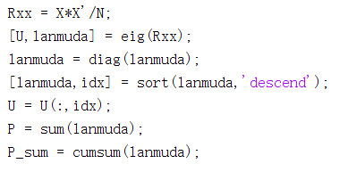
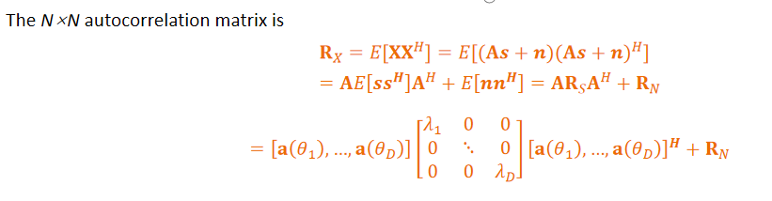
2 Ideas、Methods and Codes
Part1. DOA Detection
具体思路：
要想找到波达角，我们必须根据理论课上学习的Music算法相关的内容通过MATLAB编程来实现相应的算法。在解决这个问题前，我们还是先看一下Music算法的几个核心步骤：
1.计算接收信号X的协方差矩阵R_{x}（MATLAB代码见后面的ppt）

Slide 8
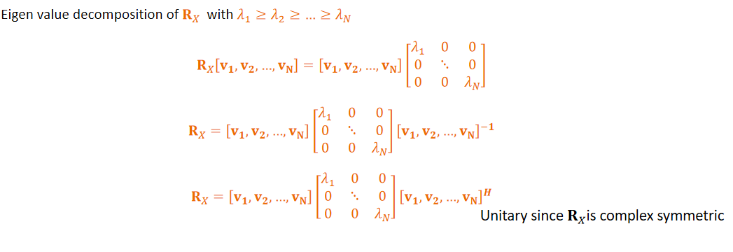
2 Ideas、Methods and Codes
Part1. DOA Detection
具体思路：
要想找到波达角，我们必须根据理论课上学习的Music算法相关的内容通过MATLAB编程来实现相应的算法。在解决这个问题前，我们还是先看一下Music算法的几个核心步骤：
2.对R_{x}进行特征值分解，从而得到R_{x}所有的特征值和其对应的特征向量

Slide 9
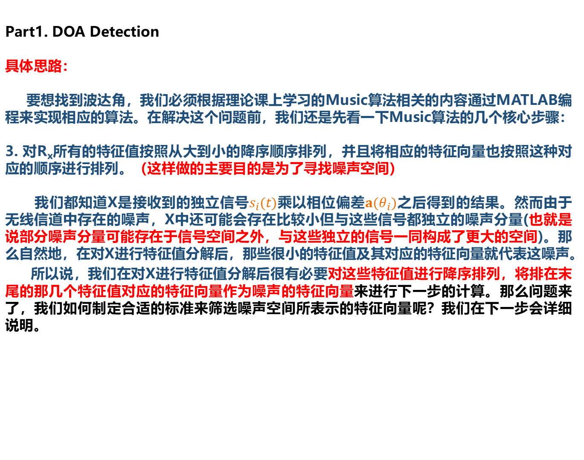
2 Ideas、Methods and Codes
Part1. DOA Detection
具体思路：
要想找到波达角，我们必须根据理论课上学习的Music算法相关的内容通过MATLAB编程来实现相应的算法。在解决这个问题前，我们还是先看一下Music算法的几个核心步骤：
3. 对R_{x}所有的特征值按照从大到小的降序顺序排列，并且将相应的特征向量也按照这种对应的顺序进行排列。（这样做的主要目的是为了寻找噪声空间）
我们都知道X是接收到的独立信号$s_{i}(t)$乘以相位偏差$a(θ_{i})$之后得到的结果。然而由于无线信道中存在的噪声，X中还可能会存在比较小但与这些信号都独立的噪声分量(也就是说部分噪声分量可能存在于信号空间之外，与这些独立的信号一同构成了更大的空间)。那么自然地，在对X进行特征值分解后，那些很小的特征值及其对应的特征向量就代表这噪声。
所以说，我们在对X进行特征值分解后很有必要对这些特征值进行降序排列，将排在末尾的那几个特征值对应的特征向量作为噪声的特征向量来进行下一步的计算。那么问题来了，我们如何制定合适的标准来筛选噪声空间所表示的特征向量呢？我们在下一步会详细说明。

Slide 10
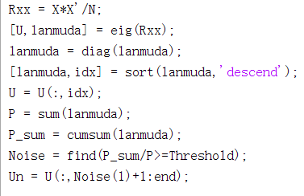
2 Ideas、Methods and Codes
Part1. DOA Detection
具体思路：
要想找到波达角，我们必须根据理论课上学习的Music算法相关的内容通过MATLAB编程来实现相应的算法。在解决这个问题前，我们还是先看一下Music算法的几个核心步骤：
4.设置一个阈值threshold，以便划定噪声空间的范围。
在这一部分，我们就要重点解决上一部分遇到的难题。我们可以设置一个接近1的阈值threshold来划定噪声空间的范围。举一个例子，假设threshold为0.9。我们同时还定义一个变量P，其代表了矩阵X所有的特征值之和。我们再定义一个P_sum，让他从上往下遍历P的每一个值并进行累加，也就是说P_sum是为特征值的累加数组。当P_sum/P的值大于threshold(0.9)的时候，我们就让P_sum停下来。取index在P_sum的index到P的最后一个元素的之间所有的特征值(包括左右边界)作为噪声空间对应的特征值。（MATLAB代码见右侧）
Music算法前四步实现的MATLAB代码

Slide 11
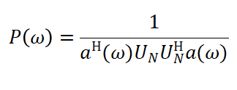
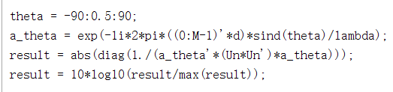
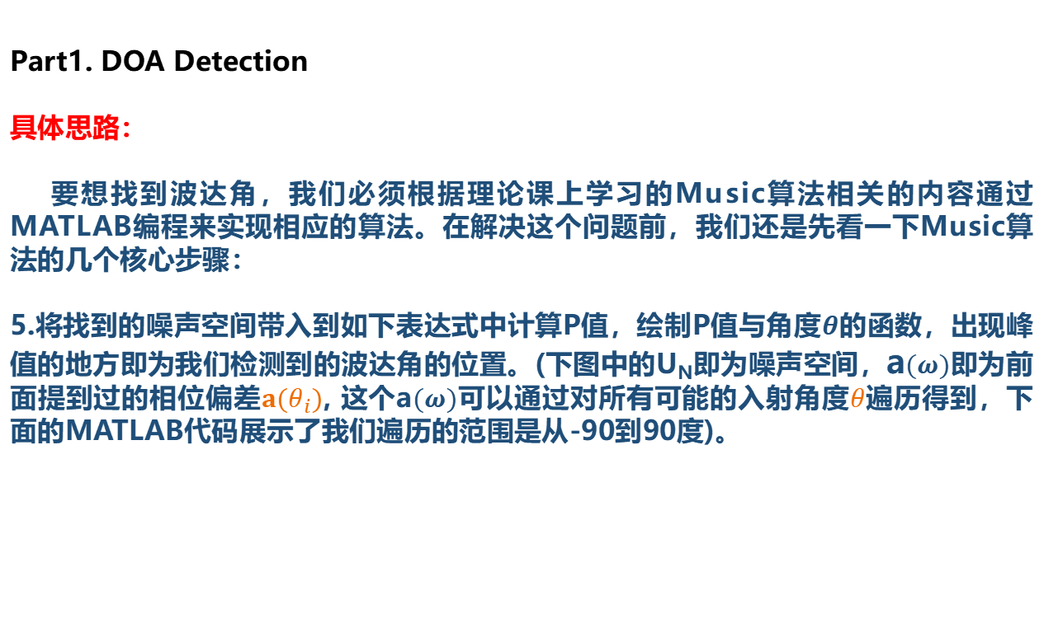
2 Ideas、Methods and Codes
Part1. DOA Detection
具体思路：
要想找到波达角，我们必须根据理论课上学习的Music算法相关的内容通过MATLAB编程来实现相应的算法。在解决这个问题前，我们还是先看一下Music算法的几个核心步骤：
5.将找到的噪声空间带入到如下表达式中计算P值，绘制P值与角度$θ$的函数，出现峰值的地方即为我们检测到的波达角的位置。(下图中的U_{N}即为噪声空间，a$(ω)$即为前面提到过的相位偏差$a(θ_{i})$, 这个a$(ω)$可以通过对所有可能的入射角度$θ$遍历得到，下面的MATLAB代码展示了我们遍历的范围是从-90到90度)。
Music算法第五步实现的MATLAB代码

Slide 12
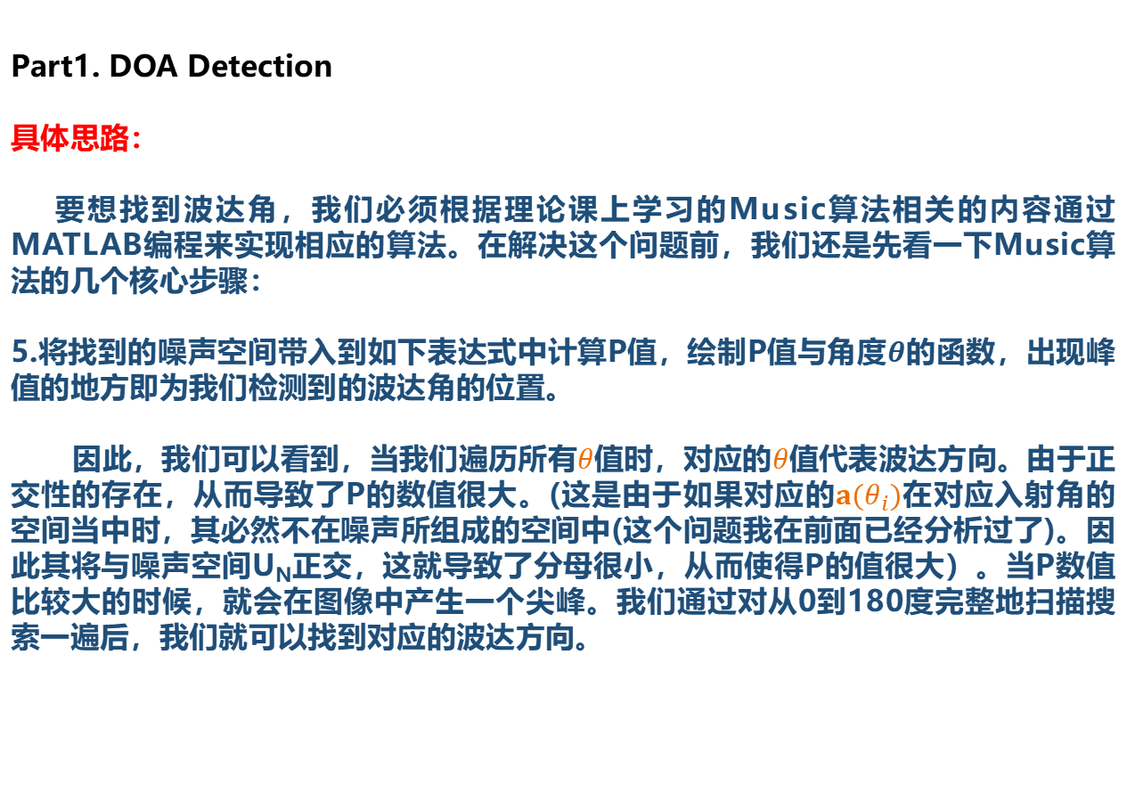
2 Ideas、Methods and Codes
Part1. DOA Detection
具体思路：
要想找到波达角，我们必须根据理论课上学习的Music算法相关的内容通过MATLAB编程来实现相应的算法。在解决这个问题前，我们还是先看一下Music算法的几个核心步骤：
5.将找到的噪声空间带入到如下表达式中计算P值，绘制P值与角度$θ$的函数，出现峰值的地方即为我们检测到的波达角的位置。
因此，我们可以看到，当我们遍历所有$θ$值时，对应的$θ$值代表波达方向。由于正交性的存在，从而导致了P的数值很大。(这是由于如果对应的$a(θ_{i})$在对应入射角的空间当中时，其必然不在噪声所组成的空间中(这个问题我在前面已经分析过了)。因此其将与噪声空间U_{N}正交，这就导致了分母很小，从而使得P的值很大）。当P数值比较大的时候，就会在图像中产生一个尖峰。我们通过对从0到180度完整地扫描搜索一遍后，我们就可以找到对应的波达方向。

Slide 13
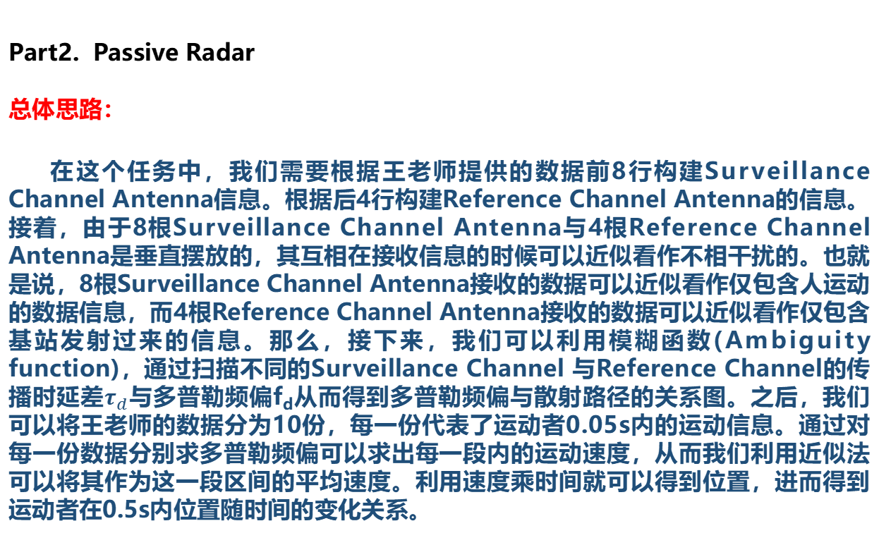
2 Ideas、Methods and Codes
Part2. Passive Radar
总体思路：
在这个任务中，我们需要根据王老师提供的数据前8行构建Surveillance Channel Antenna信息。根据后4行构建Reference Channel Antenna的信息。接着，由于8根Surveillance Channel Antenna与4根Reference Channel Antenna是垂直摆放的，其互相在接收信息的时候可以近似看作不相干扰的。也就是说，8根Surveillance Channel Antenna接收的数据可以近似看作仅包含人运动的数据信息，而4根Reference Channel Antenna接收的数据可以近似看作仅包含基站发射过来的信息。那么，接下来，我们可以利用模糊函数(Ambiguity function)，通过扫描不同的Surveillance Channel 与Reference Channel的传播时延差$τ_{d}$与多普勒频偏f_{d}从而得到多普勒频偏与散射路径的关系图。之后，我们可以将王老师的数据分为10份，每一份代表了运动者0.05s内的运动信息。通过对每一份数据分别求多普勒频偏可以求出每一段内的运动速度，从而我们利用近似法可以将其作为这一段区间的平均速度。利用速度乘时间就可以得到位置，进而得到运动者在0.5s内位置随时间的变化关系。

Slide 14
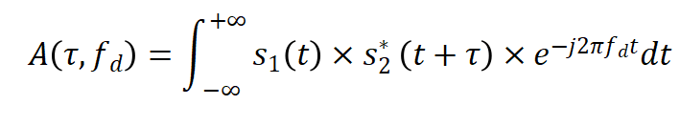
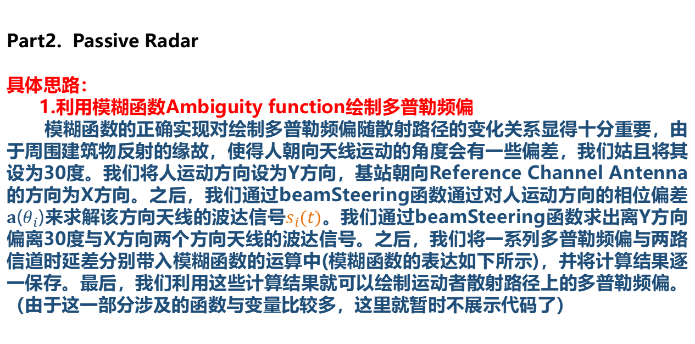
2 Ideas、Methods and Codes
Part2. Passive Radar
具体思路：
1.利用模糊函数Ambiguity function绘制多普勒频偏
模糊函数的正确实现对绘制多普勒频偏随散射路径的变化关系显得十分重要，由于周围建筑物反射的缘故，使得人朝向天线运动的角度会有一些偏差，我们姑且将其设为30度。我们将人运动方向设为Y方向，基站朝向Reference Channel Antenna的方向为X方向。之后，我们通过beamSteering函数通过对人运动方向的相位偏差$a(θ_{i})$来求解该方向天线的波达信号$s_{i}(t)$。我们通过beamSteering函数求出离Y方向偏离30度与X方向两个方向天线的波达信号。之后，我们将一系列多普勒频偏与两路信道时延差分别带入模糊函数的运算中(模糊函数的表达如下所示)，并将计算结果逐一保存。最后，我们利用这些计算结果就可以绘制运动者散射路径上的多普勒频偏。（由于这一部分涉及的函数与变量比较多，这里就暂时不展示代码了）
模糊函数

Slide 15
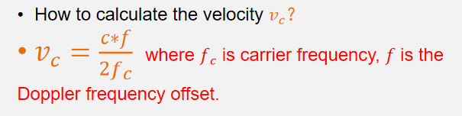
2 Ideas、Methods and Codes
Part2. Passive Radar
具体思路：
2.通过求解多段运动数据的多普勒频偏绘制运动者位置随时间变化的关系
由于我们前8根天线接收的数据是运动者从0s到0.5s内的运动数据，因此如果我们要求运动者位置随时间变化的关系，我们需要将这段数据分成无数多段数据(在本次作业中为了简化数据处理过程我们将数据分为10份，每份子数据持续时长为0.05s)。之后对每一段数据分别求出相应的多普勒频偏，求多普勒频偏的具体方法是将一定范围内的多普勒频偏与两个信道的时延差带入到模糊函数中，将能让模糊函数取得最大值的频偏f_{d}作为该段数据的多普勒频偏。当我们得到每一段数据的多普勒频偏后，我们可以根据下图所示的关系求出这段数据运动者的平均速度。由于每段数据的持续时间可以得知，那么每段数据运动者运动的距离就可以知道，那么最后我们将一段一段数据中运动者的运动距离进行累加就可以得到运动者位置随时间的变化关系。（MATLAB代码见下页，主要是处理数据的思路）
利用多普勒频偏求出运动者在每段子数据中的平均运动速度

Slide 16
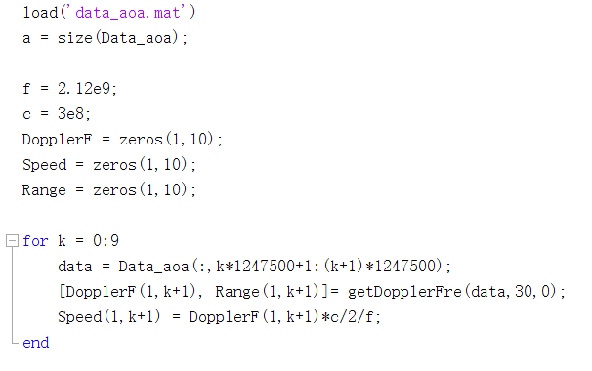
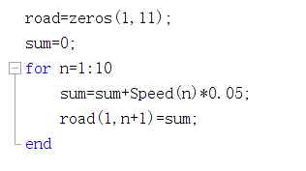
2 Ideas、Methods and Codes
通过求解多段运动数据的多普勒频偏绘制运动者位置随时间变化的关系中数据分割的思路（MATLAB代码）

Slide 17

03
Results & Discussion

Slide 18
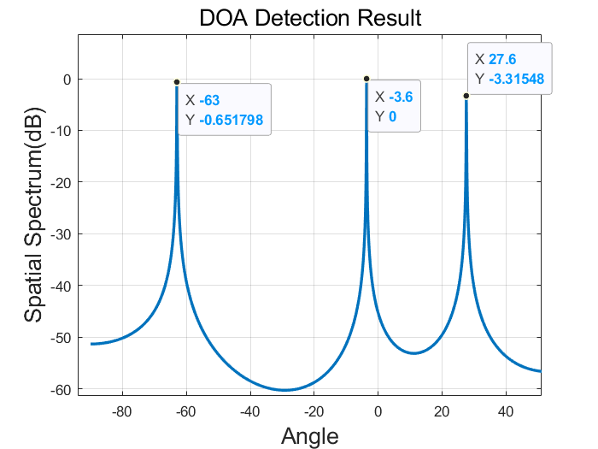
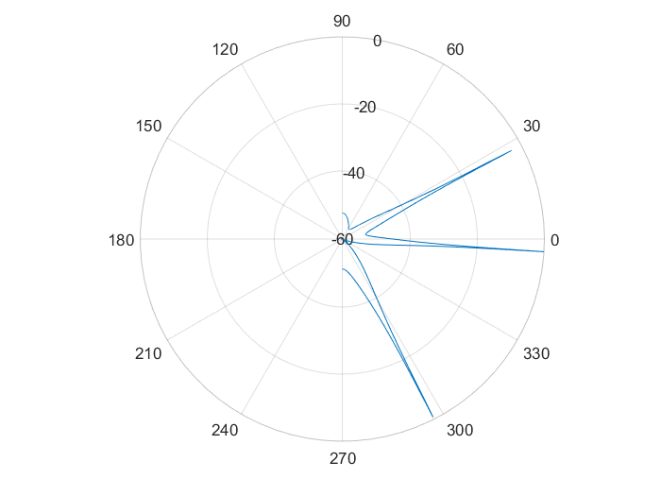
3 Results & Discussion
Part1. DOA Detection
在DOA估计中，我们统一将阈值threshold设置为0.9。接下来，我们分别看看在4根Reference Channel Antenna与8根Surveillance Channel Antenna上估计的波达角的情况:
在4根Reference Channel Antenna上的DOA估计结果(右图为雷达图)

Slide 19
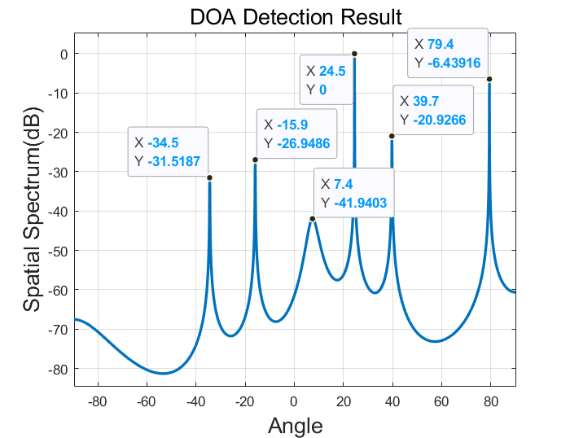
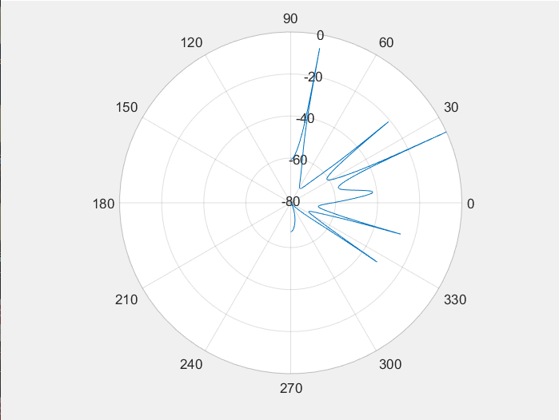
3 Results & Discussion
Part1. DOA Detection
在DOA估计中，我们统一将阈值threshold设置为0.9。接下来，我们分别看看在4根Reference Channel Antenna与8根Surveillance Channel Antenna上估计的波达角的情况:
在8根Surveillance Channel Antenna上的DOA估计结果(右图为雷达图)

Slide 20
3 Results & Discussion
Part1. DOA Detection
从上面的结果中，我们可以看到：在8根Surveillance Channel Antenna上捕获到了6个波达角，而在4根Reference Channel Antenna只捕获到了3个波达角。通过理论分析我们可以看到：由于Surveillance Channel Antenna在接收基站外部散射基团散射基站信号所带来的波达角的同时，还接收着运动的人对基站信号的散射所产生的波达角。而Reference Channel Antenna的天线朝向与运动者的运动方向正好垂直，因此其几乎接收不到运动者运动时对基站发射信号的散射信号。因此，8根Surveillance Channel Antenna上捕获到的波达角要比4根Reference Channel Antenna上捕获到的波达角更多。与此同时，我们还能看到：由于运动者的干扰，8根Surveillance Channel Antenna已经不能正常接收到由基站外部散射基团散射基站信号所带来的波达角，其DOA检测结果与4根Reference Channel Antenna的检测结果差异很大。
因此，如果接下来我们要准确地寻找外部环境中散射基团的位置，我们需要采用4根Reference Channel Antenna的检测结果。

Slide 21
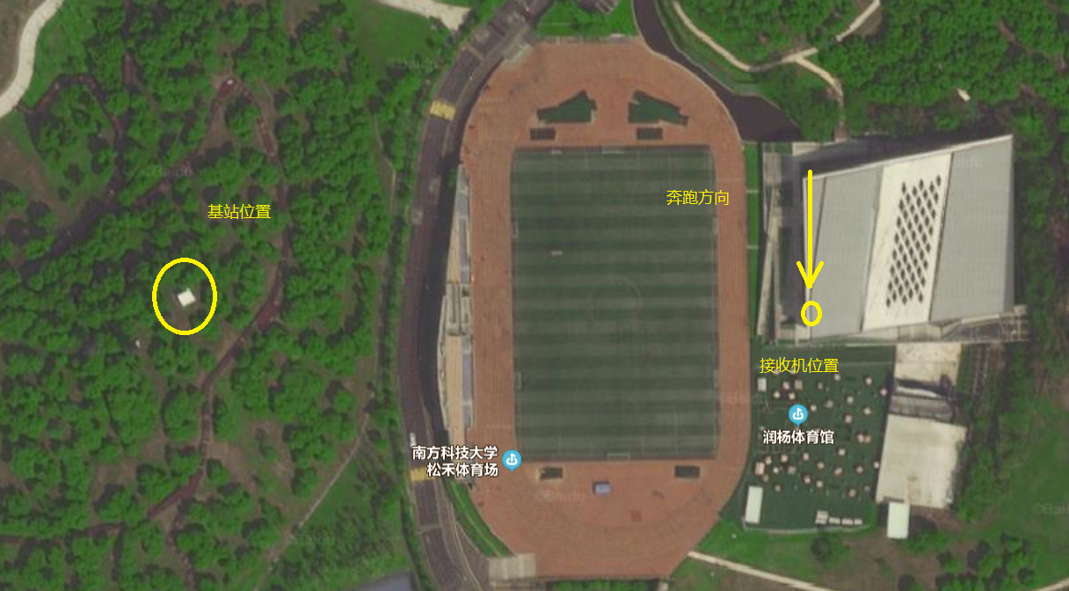
3 Results & Discussion
Part1. DOA Detection
通过4根Reference Channel Antenna的检测结果，我们可以看到三个波达角分别约为-63、-3.6与27.6度。让我们在百度地图上大致找一下这些散射基团的位置：
从左图我们可以看到我们根据数据寻找到的散射基团的位置与真实的地理位置分析的结果大体上一致。结果为：在-63度产生的峰值为专家公寓反射的信号；-3.6度产生的峰值为基站直射的信号；27.6度产生的峰值为新生宿舍反射的信号。
新生宿舍
专家公寓

Slide 22
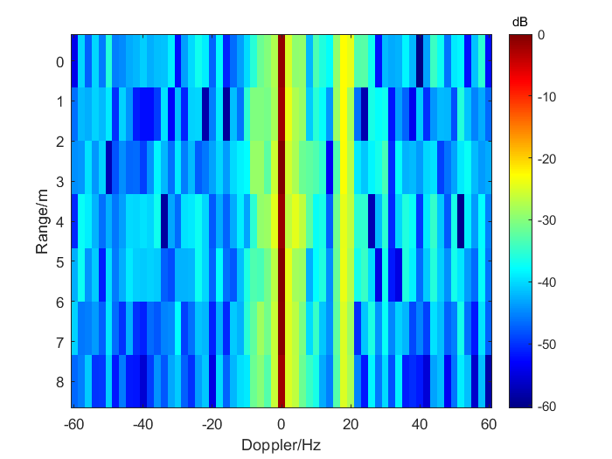
3 Results & Discussion
Part2. Passive Radar
在第二部分，首先我将展示通过模糊函数盲检得到的运动者散射路径上的多普勒频偏棒状图，如下所示：
多普勒频偏随距离变化的关系图

Slide 23
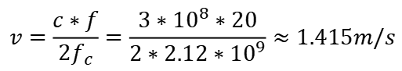
3 Results & Discussion
Part2. Passive Radar
在第二部分，首先我将展示通过模糊函数盲检得到的运动者散射路径上的多普勒频偏棒状图，如下所示：
上一页ppt中的图显示了在12根天线共同测量下的运动者多普勒频偏随距离的变化关系。在这个图中存在一些有意思的区域：首先，图中多普勒频偏为0的区域存在一个很大的峰值(深红色），这表明出了运动者之外，现实中的绝大多数物体都是静止的，其多普勒频偏为0；其次，我们在多普勒频偏为20Hz的区域上也能找到一个较大的峰值(淡黄色)，而其他的频偏处模糊函数的互相关值都很小。因此，我们不难推断出图中20Hz处正是运动者的多普勒频偏，通过相应的计算我们可以得出运动者的平均运动速度大约为1.415m/s。（计算方法如下所示）
$$v=\frac{c∗f}{2f_{c}}=\frac{3∗{10}^{8}∗20}{2∗2.12∗{10}^{9}}≈1.415m/s$$
利用多普勒频偏求运动者运动的平均速度

Slide 24
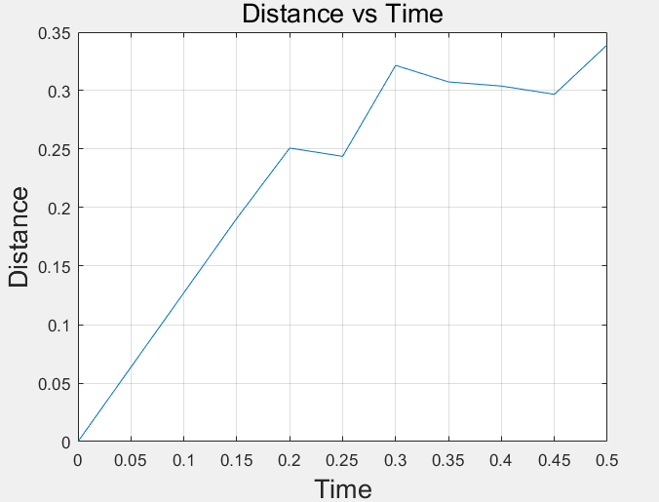
3 Results & Discussion
Part2. Passive Radar
紧接着，我将展示运动者位置随时间变化的图像：
从左边的图像我们可以看出，运动者在每个0.05s时间间隔中的运动并不是一直朝向天线阵运动的，有部分时刻运动者甚至还背向天线阵运动，此时运动者的速度为负。虽然由于我个人电脑运算速度与内存开销的问题，我无法将这段长达2G的数据分成很多的子数据（毕竟这样计算出来的平均速度更加接近某一时刻的瞬时速度），不过我们的探究结果就已经能准确反映出运动者的运动状态了。
运动者时间与位置的关系图(时间的单位为s，位置的单位为m)

Slide 25
04
Experience & Summary
24

Slide 26
04 Experience & Summary
这次作业让我感受到了什么是理论与实践相结合，虽然数据是王老师提前采集好的，但是我们通过编写相关算法从一堆杂乱无章的数据中恢复有用的位置或方向信息是让我最为激动的事情! 在本次作业的实现中，Music算法的编写相对比较简单，因为我们在期末项目中就已经利用RTL-SDR的四路天线阵元实现的DOA估计，我在本次作业中仍然采用Proj中的代码。此外，模糊函数的编写是一个比较复杂的问题，通过与周围同学的头脑风暴以及同学长进行交流中我慢慢能够完善多普勒感知的程序框架。在最后绘制位置与时间关系的过程中，由于我电脑C盘的爆满，我无法将整个数据分成更多的子数据来使结果更加准确，这是一个较为遗憾的事情。
最后，感谢王老师一学期的陪伴，我因为疫情原因留校学习，恰好有幸聆听王老师的授课。王老师能将较为复杂的理论讲授的易于我们接受，每次聆听王老师的课都感觉十分自然与舒服，这是我在听课中最为深刻的感受。最后，我想说：王老师，您辛苦了！

Slide 27



THANK YOU

